Slide 1
Тренировочный экзамен по правилам дорожного движения
Выполнила:
Можаева М. Е.
ИС1-Б22

Slide 2
Назначение и цели создания системы
Назначение: получение опыта прохождения реального экзамена в ГИБДД
Цель: подготовка пользователя к сдаче теоретического экзамена для получения водительских прав

Slide 3
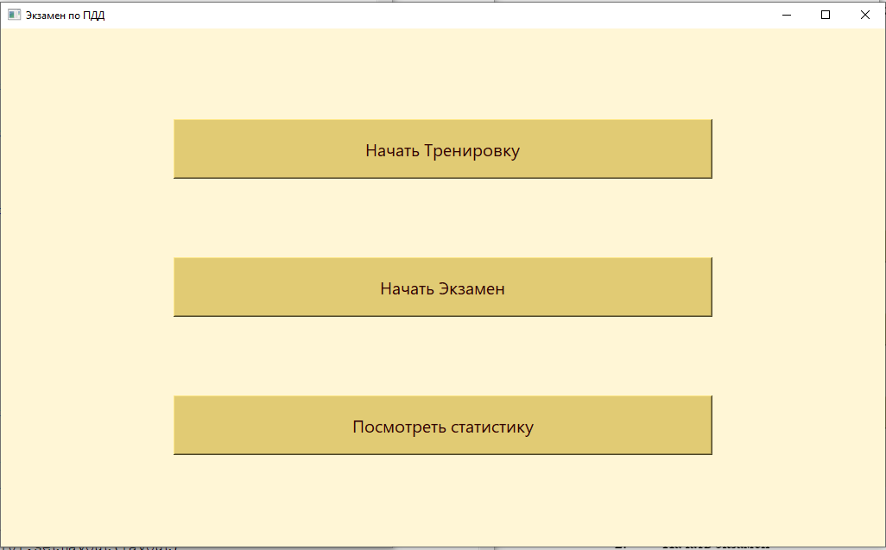
Окно программы

Slide 4
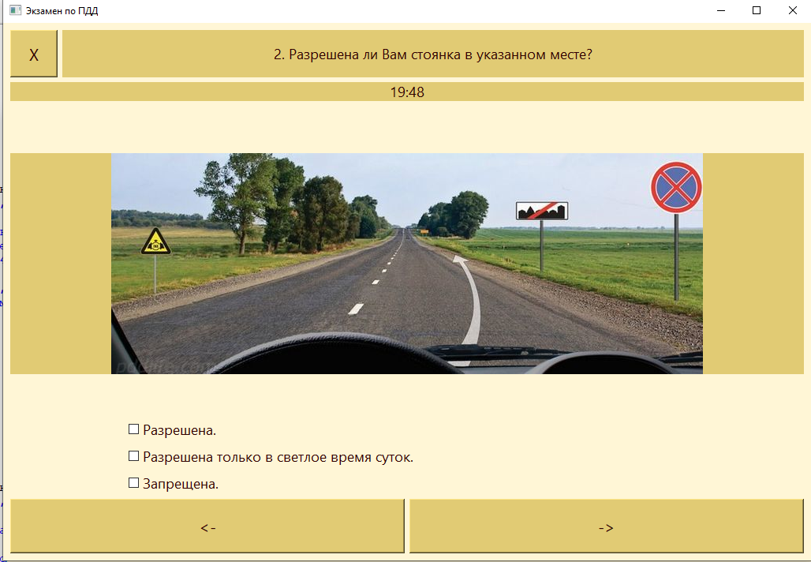
Окно прохождения экзамена

Slide 5
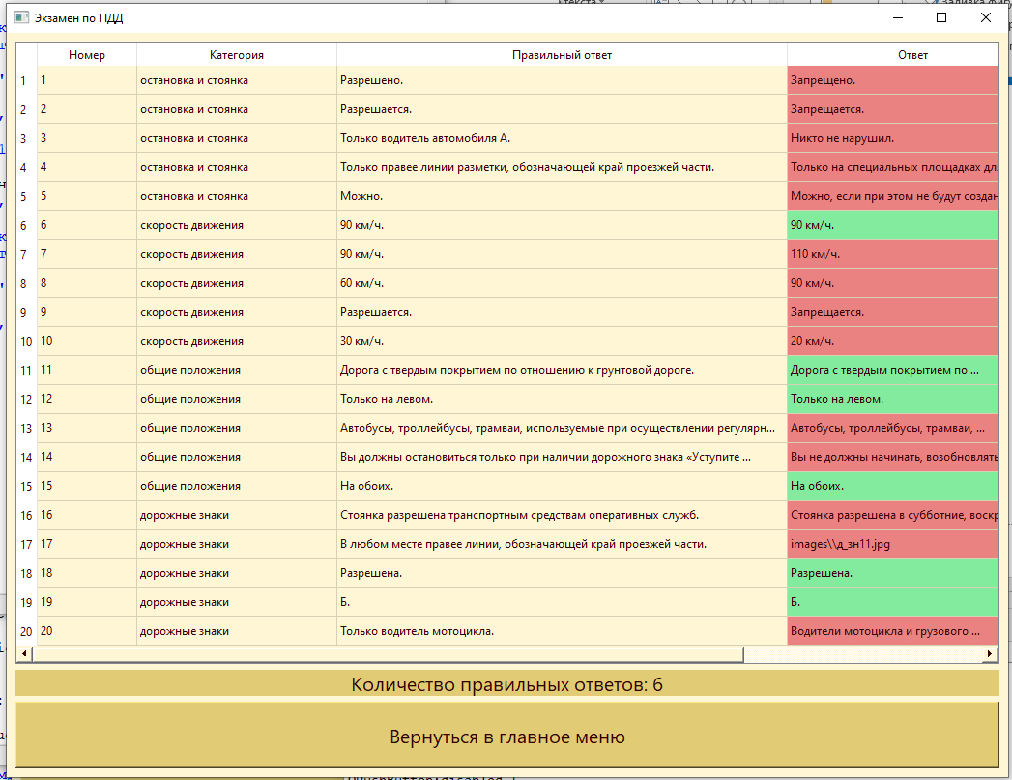
Окно с таблицей результатов

Slide 6
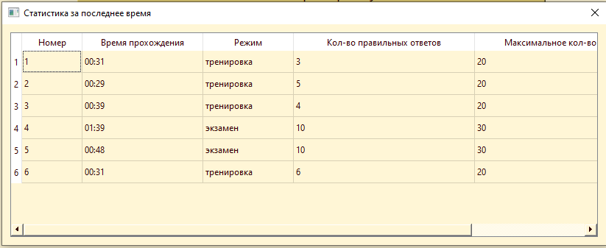
Окно статистики

Slide 7
Результаты тестирования
Программа позволяет пользователю получить опыт прохождения реального экзамена и улучшать свои знания в режиме тренировки.

Slide 8
Кратко о содержании руководства пользователя
В руководстве пользователя указаны возможные операции и даны пояснения к ним:
Режим экзамена;
Режим тренировки;
Режим просмотра статистики;

Slide 9
Заключение
В ходе работы над проектом выполнено:
Проанализирована и воспроизведена структура экзамена и разработан режим для тренировки;
Реализована программа с графическим интерфейсом;
Протестирована программа в разных режимах.
В результате работы над «Тренировочным экзаменом по правилам дорожного движения» была создана удобная и интуитивно понятная ИС для подготовки к теоретическому экзамену в ГИБДД.

